Slide 1
IO1: Fortbildungsprogramm Modul 4: Bewährte Praktiken der Kreislaufwirtschaft und des sozialen Unternehmertums - PPT2

Slide 2
Modul 4: Inhalt
1
Bewährte Praktiken im Lebensmittelsektor: Espigoladors und Good Edi
2
Bewährte Verfahren für Produkte als Dienstleistung: Inwit und Repack
3
Bewährte Verfahren im Energiesektor und bei der Rückgewinnung von Ressourcen: Energy4all und Dycle

Slide 3
ZIELE
WISSEN
VERSTEHEN
VERSTEHEN
Bewährte Praktiken von Sozialunternehmen in der Kreislaufwirtschaft kennen
Verstehen des Mehrwerts von Sozialunternehmen
Verstehen Sie die zirkulären Geschäftsmodelle

Slide 4
Bewährte Praktiken: Kreislaufwirtschaft + soziales Unternehmertum bei Produkten als Dienstleistung
Inwit

Slide 5
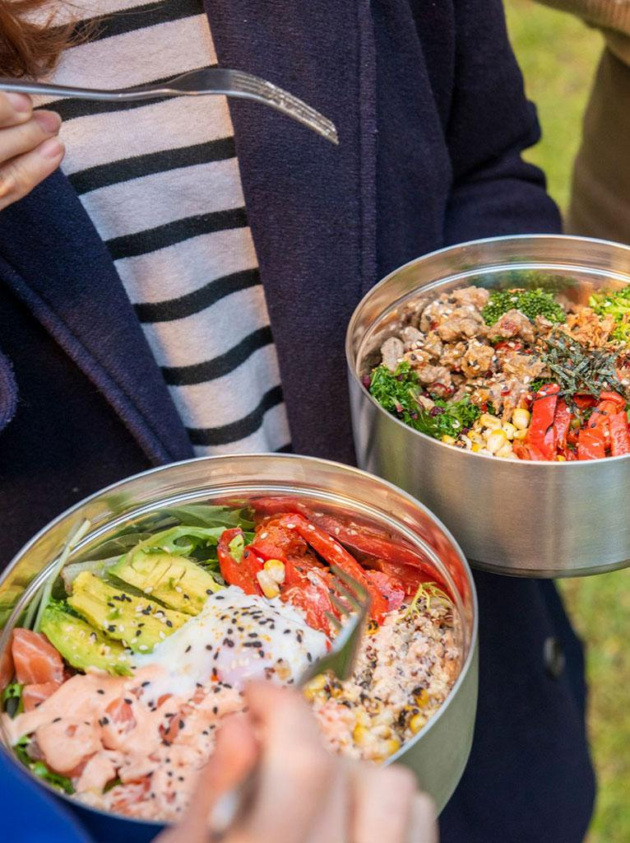
INWIT (Kanada)
https://inwit.ca/
Die Produkte von Inwit konzentrieren sich auf den "Sharing"-Aspekt der Kreislaufwirtschaft, indem sie wiederverwendbare Behälter an Lebensmittelunternehmen und Verbraucher verteilen.
"Dieses gemeinsame Modell ermöglicht es uns, in hochwertige Anlagen zu investieren und ein erstklassiges Mitnahmeerlebnis zu schaffen, das für einzelne Lebensmittelunternehmen nicht realisierbar ist", so Anastasia Kiku.
Premium-Takeout-Behälter sind ein gutes Beispiel dafür, wie zirkuläre Prinzipien zu besseren Kundenerlebnissen und höherer Markentreue führen können.
Wir sind davon überzeugt, dass die Wiederverwendung in der Imbissbranche das Tor sein kann, um mehr Menschen zu inspirieren, ihre eigene Reise in Richtung Nachhaltigkeit anzutreten.
Wir sind der Meinung, dass der Klimawandel die größte Bedrohung für die Menschheit darstellt und eine Chance für uns alle ist, die Art und Weise, wie wir leben, arbeiten und das Leben genießen, neu zu gestalten!

Slide 6
INWIT (Kanada)
https://inwit.ca/
MISSION
Wir kümmern uns
Für die Gemeinschaft, unsere Umwelt und künftige Generationen
Für Vielfalt, Integration und Gerechtigkeit
Für lokale Unternehmen
Wir verpflichten uns
Mit einem hohen Maß an Integrität
Wir sind verantwortungsbewusst und zuverlässig
Unsere Werte bestimmen unser Handeln
Wir inspirieren
Durch Leidenschaft für die Abfallreduzierung
Durch die Schaffung von Räumen und Gesprächen, die dazu beitragen, Erzählungen zu verändern
Durch einen Beitrag zu einer Kreislaufwirtschaft und einer ethischen Wirtschaft

Slide 7
FRAGEN
Handelt es sich um ein soziales Unternehmen? Erklären Sie warum
Wie wenden sie die Grundsätze der Kreislaufwirtschaft an?

Slide 8
Bewährte Verfahren: Kreislaufwirtschaft +
Verpackung
RePack

Slide 9
Repak (Helsinki, Finnland)
https://www.repack.com/
RePack beseitigt den Müll bei Lieferungen durch wiederverwendbare Verpackungen.
Wenn eine Person eine mit Repack verpackte Online-Bestellung erhält, packt sie ihre Sendung aus, faltet das Paket und wirft es in einen Briefkasten irgendwo auf der Welt.
Einige Säcke kehren direkt zu RePack zurück, andere werden mit Kennzeichnungen wie z. B. vorausbezahlte Kundenrücksendungen an RePack zurückgegeben und bis zu (mindestens) 20 Mal für neue Lieferungen verwendet.
Die direkte Rückgabequote liegt bei 75 %. Einige Nutzer behalten die Verpackung und verwenden sie selbst wieder oder geben sie zu einem späteren Zeitpunkt zurück.

Slide 10
Repak (Helsinki, Finnland)
https://www.repack.com/
ZIRKULÄRES GESCHÄFTSMODELL
Die strapazierfähigen RePack-Beutel sind für weiche Waren konzipiert und lassen sich im leeren Zustand auf Briefgröße zusammenfalten.
Langlebiges, recyceltes Material, das am Ende seiner Lebensdauer wiederverwertet wird.
Drei Größen, einstellbar auf die Waren.
Versiegelungslösungen zur Sicherung der Verpackung.
Zertifiziert für Ethik und Nachhaltigkeit.
Hervorragend geeignet für Unternehmen mit bestehenden Kreislaufmodellen und dort, wo wiederverwendbare Verpackungen benötigt werden: Verleih, Rücknahme, Muster...
Ideal für Online-Shops, die die Umweltauswirkungen ihres E-Commerce-Versands reduzieren möchten.

Slide 11
Repak (Helsinki, Finnland)
https://www.repack.com/
SCHLIESSUNG DES KREISLAUFS: POSITIVE AUSWIRKUNGEN AUF DIE UMWELT
RePack ist besser für die Umwelt als Einwegverpackungen.
Indem sie Verpackungen überdenken, schließen sie den Kreislauf und fördern positive Konsumgewohnheiten. Erfahren Sie, wie wiederverwendbare Verpackungen Hunderten von Webshops zu mehr Nachhaltigkeit verhelfen. Weniger Müll, bessere Schwingungen.
Egal, ob es aus Plastik, Pappe oder Maisstärke besteht, Einwegprodukte folgen dem linearen Modell "nehmen, herstellen, verschwenden".
Die Lösung besteht darin, den Kreislauf zu schließen: Die CE zielt darauf ab, von einem linearen Modell zu einem zirkulären Modell überzugehen, das auf drei Grundsätzen beruht:
Abfall und Verschmutzung zu vermeiden
Produkte und Materialien in Gebrauch zu halten
natürliche Systeme zu regenerieren.

Slide 12
Repak (Helsinki, Finnland)
https://www.repack.com/
WIEDERVERWENDUNG VS. EINMALGEBRAUCH
Durch die Herstellung von Produkten, die langlebig und wiederverwendbar sind, werden das Abfallaufkommen und die CO2-Emissionen erheblich reduziert.
Zweitens spart die Wiederverwendung Ressourcen und macht umweltbelastende Abfallbewirtschaftungsverfahren wie Energierückgewinnung oder Recycling überflüssig.

Slide 13
Repak (Helsinki, Finnland)
https://www.repack.com/
SOZIALE UND ÖKOLOGISCHE AUSWIRKUNGEN
Während sie wachsen, halten sie es für wichtig, die Auswirkungen, die sie auf die Gesellschaft haben, sowohl auf der Mikro- als auch auf der Makroebene, wirklich zu verstehen.
Sie haben ihre Auswirkungen analysiert. Suchen Sie hier:
https://www.repack.com/impact/
https://f.hubspotusercontent00.net/hubfs/2630758/Net%20Impact%20of%20RePack%20-%20Net%20Positive%20Nordics%20workshop%2015.9.2020%20-%20UPDATED.pdf
Sie finanzieren hochwertige Projekte zur Kohlenstoffreduzierung und -abscheidung, um den weltweiten Übergang zu einer kohlenstoffarmen Wirtschaft zu unterstützen. Zu diesem Zweck arbeiten sie mit der Baltic Sea Action Group zusammen, deren Ziel es ist, die Ostsee wiederherzustellen, Ökosysteme zu regenerieren und auf eine Regulierung zu drängen.

Slide 14
FRAGEN
Warum ist die Wiederverwendung besser als das Recycling? Berücksichtigen Sie die Auswirkungen des Transports bei der Rückgabe von Verpackungen
Handelt es sich um ein soziales Unternehmen? Erklären Sie warum
Wie messen sie ihre positiven Auswirkungen? Welche Dimensionen haben sie berücksichtigt?

Slide 15
"Die Unterstützung der Europäischen Kommission für die Erstellung dieser Veröffentlichung stellt keine Billigung des Inhalts dar, der ausschließlich die Meinung der Autoren wiedergibt, und die Kommission kann nicht für die Verwendung der darin enthaltenen Informationen verantwortlich gemacht werden." Projektnummer: 2020-1-UK01-KA226-VET-094435

